Slide 1
El nostre projecte:
ELS ROMANS
CICLE MITJÀ- ESCOLA AESO

Slide 2
La llegenda
del Pont del Diable
AQUÍ PODEU LLEGIR-NE LA LLEGENDA

Slide 3
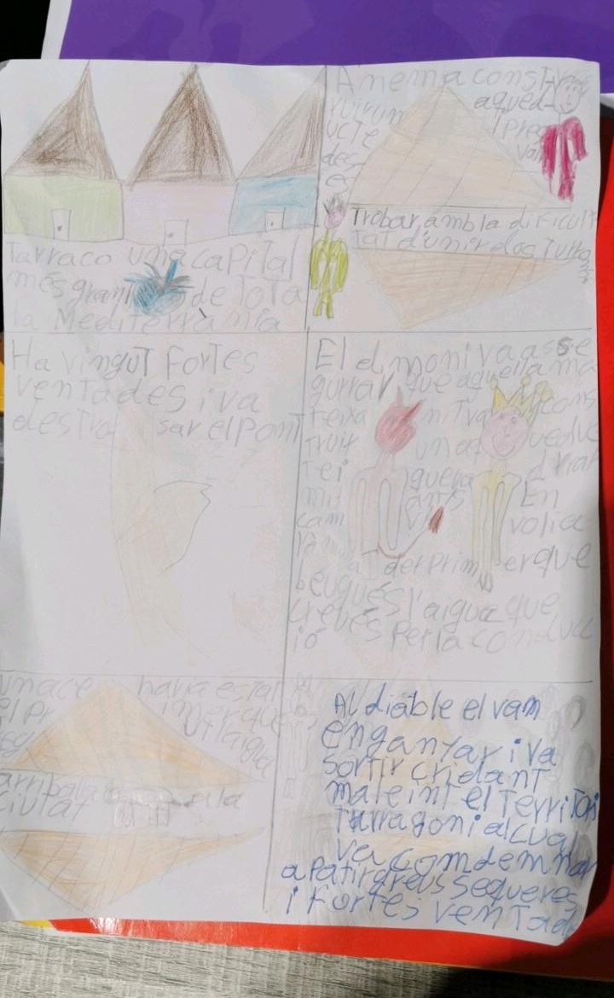
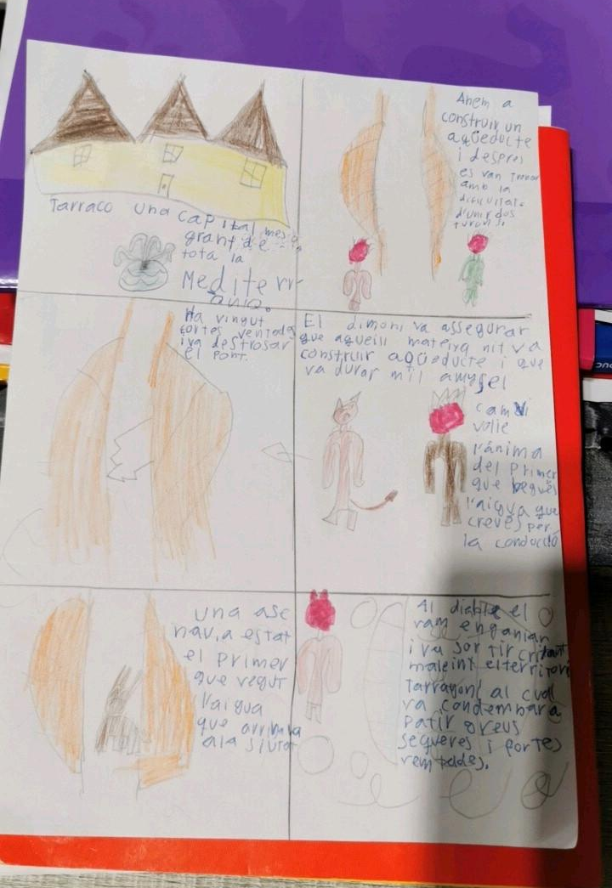
FEM UN CÒMIC PER EXPLICAR-NE LA LLEGENDA!

Slide 4
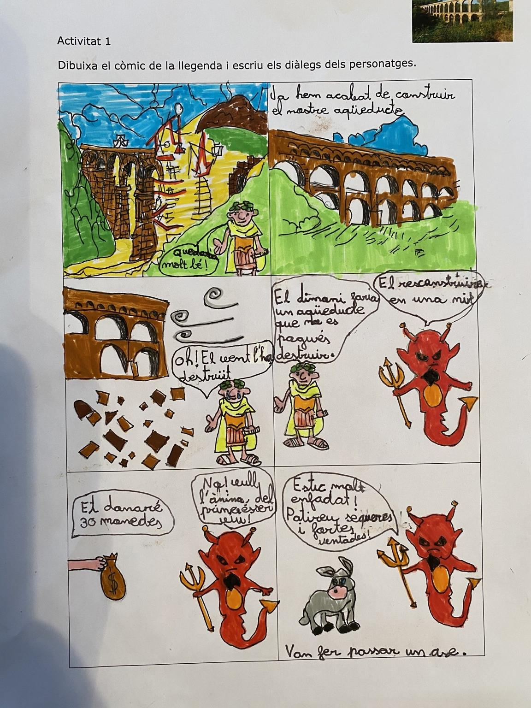
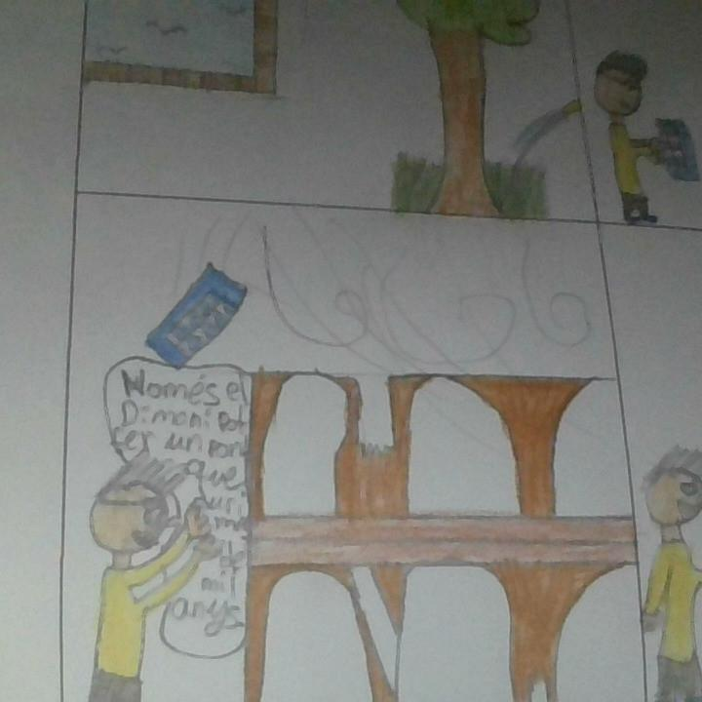

Slide 5
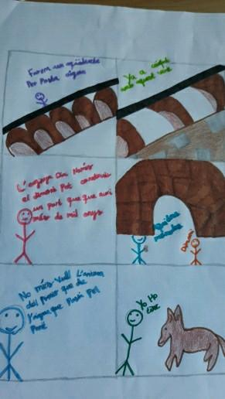
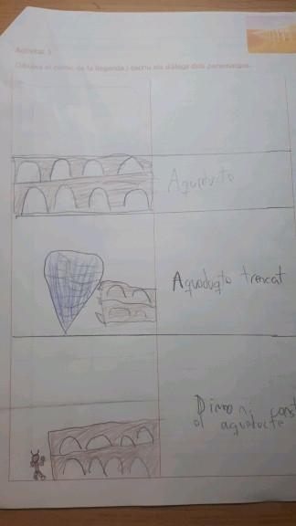
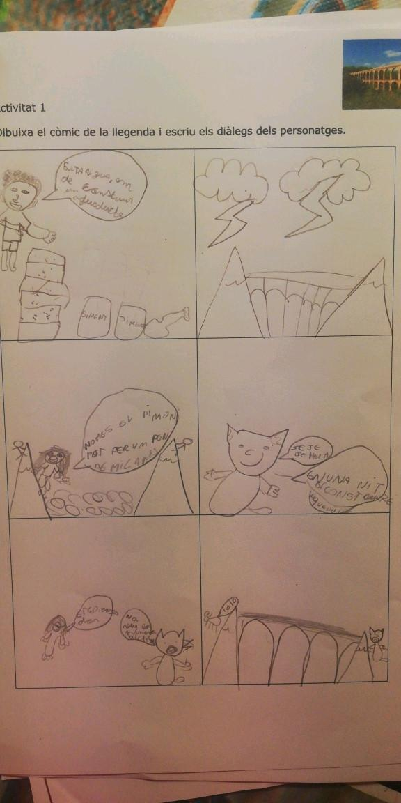

Slide 6
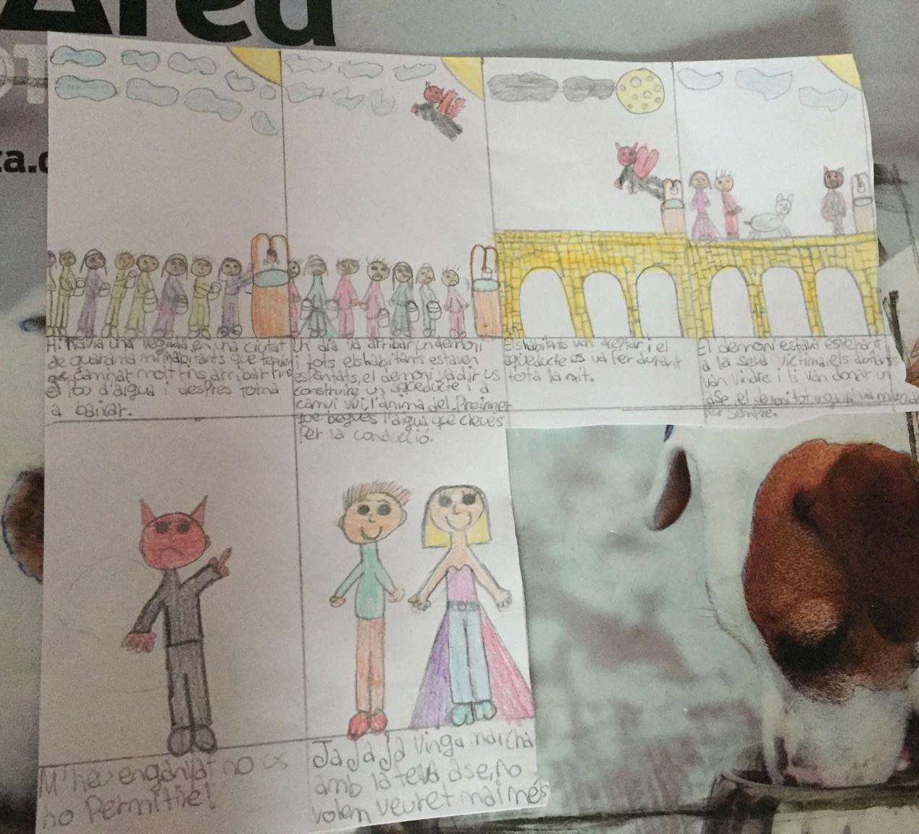
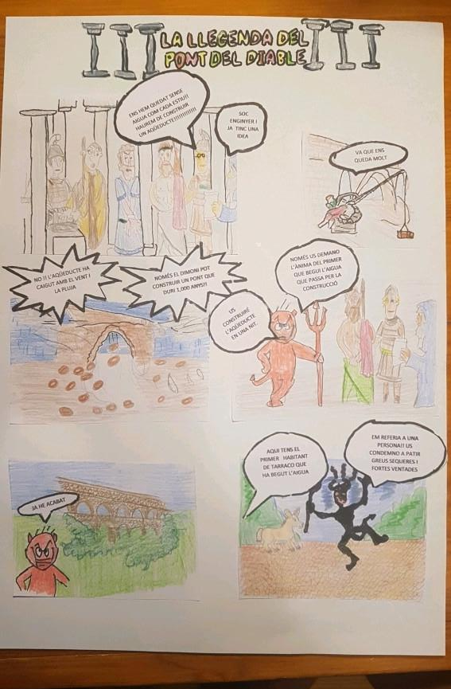

Slide 7
MOSAIC ROMÀ
ENS CONVERTIM EN ARTISTES ROMANS!

Slide 8
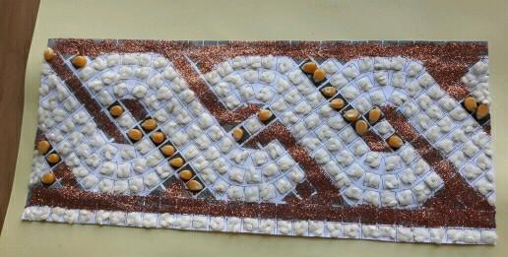
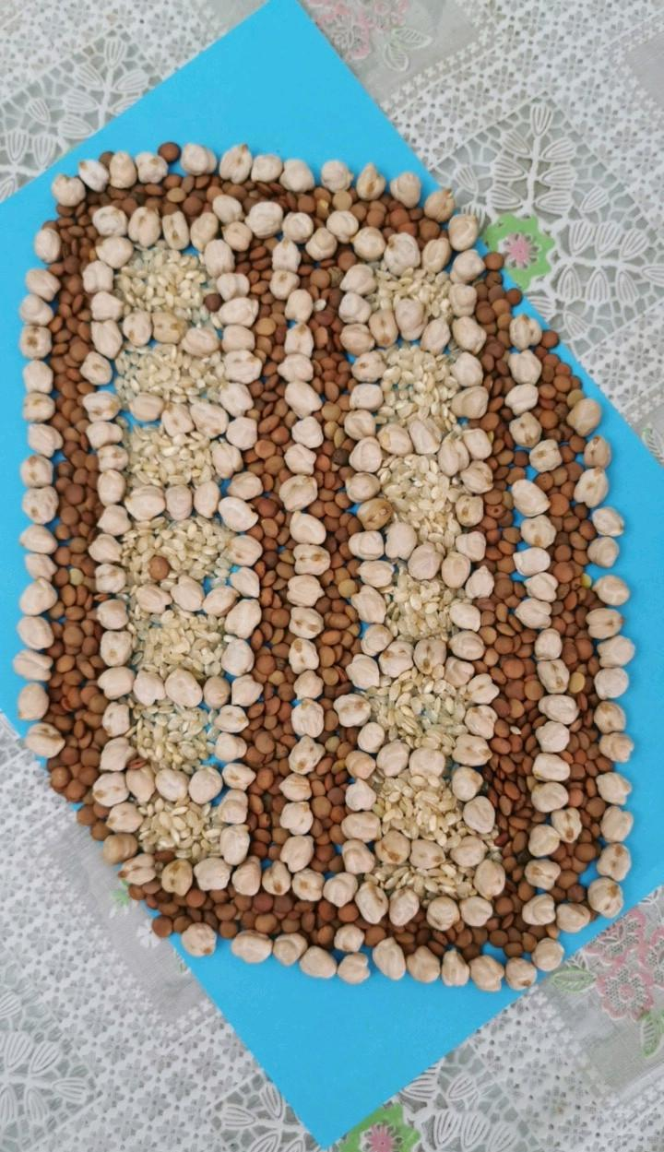
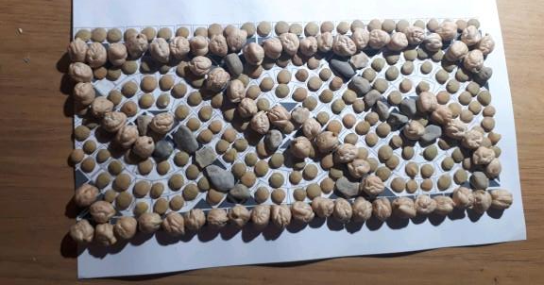

Slide 9
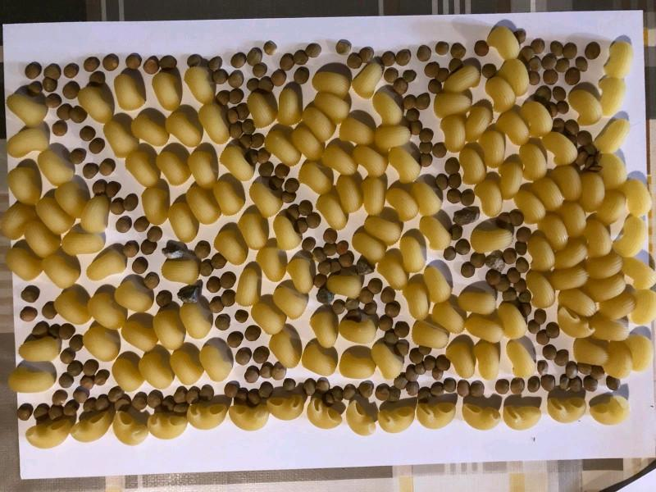
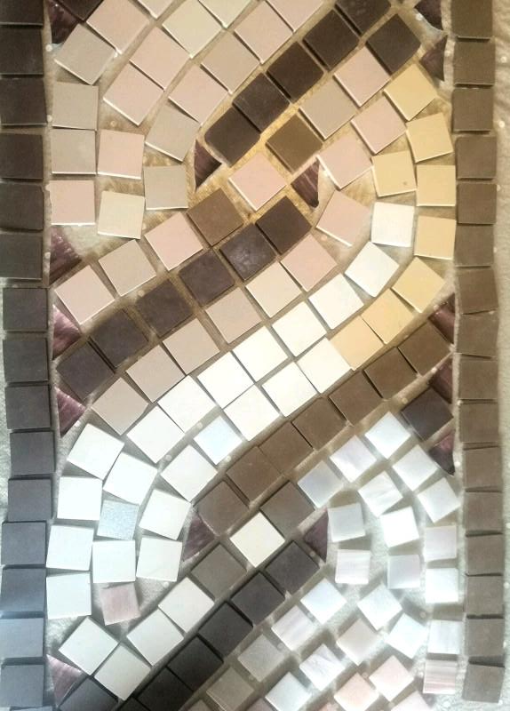

Slide 10
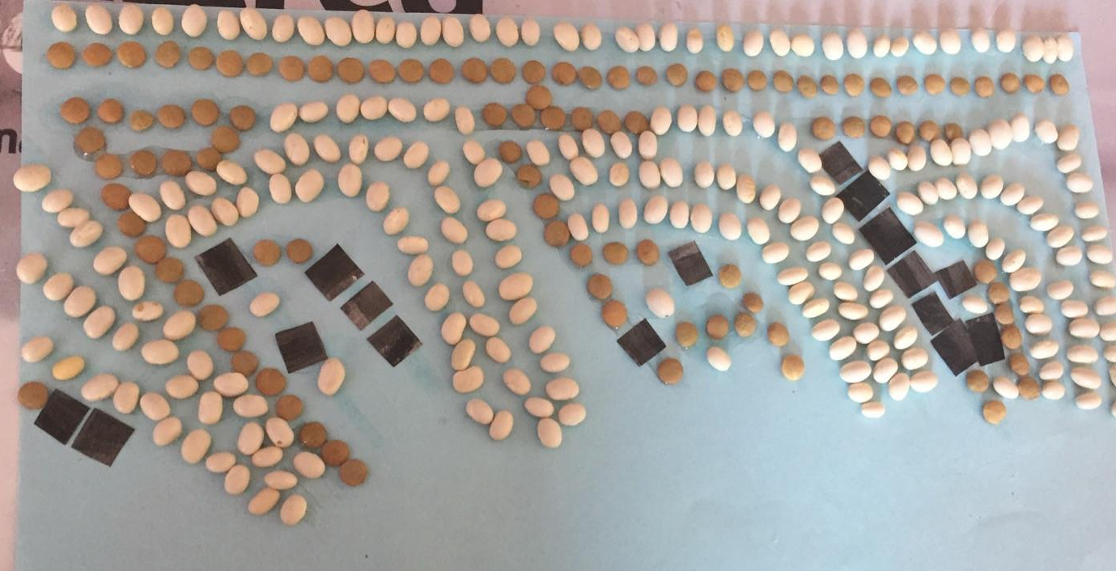
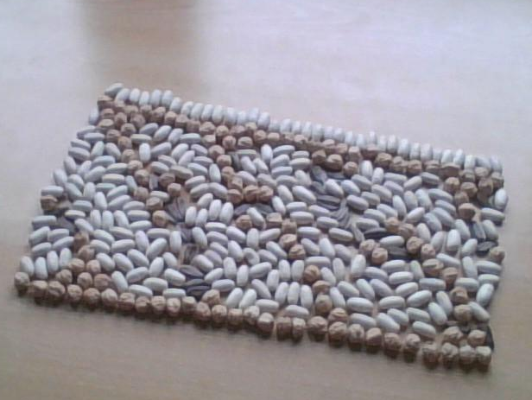

Slide 11
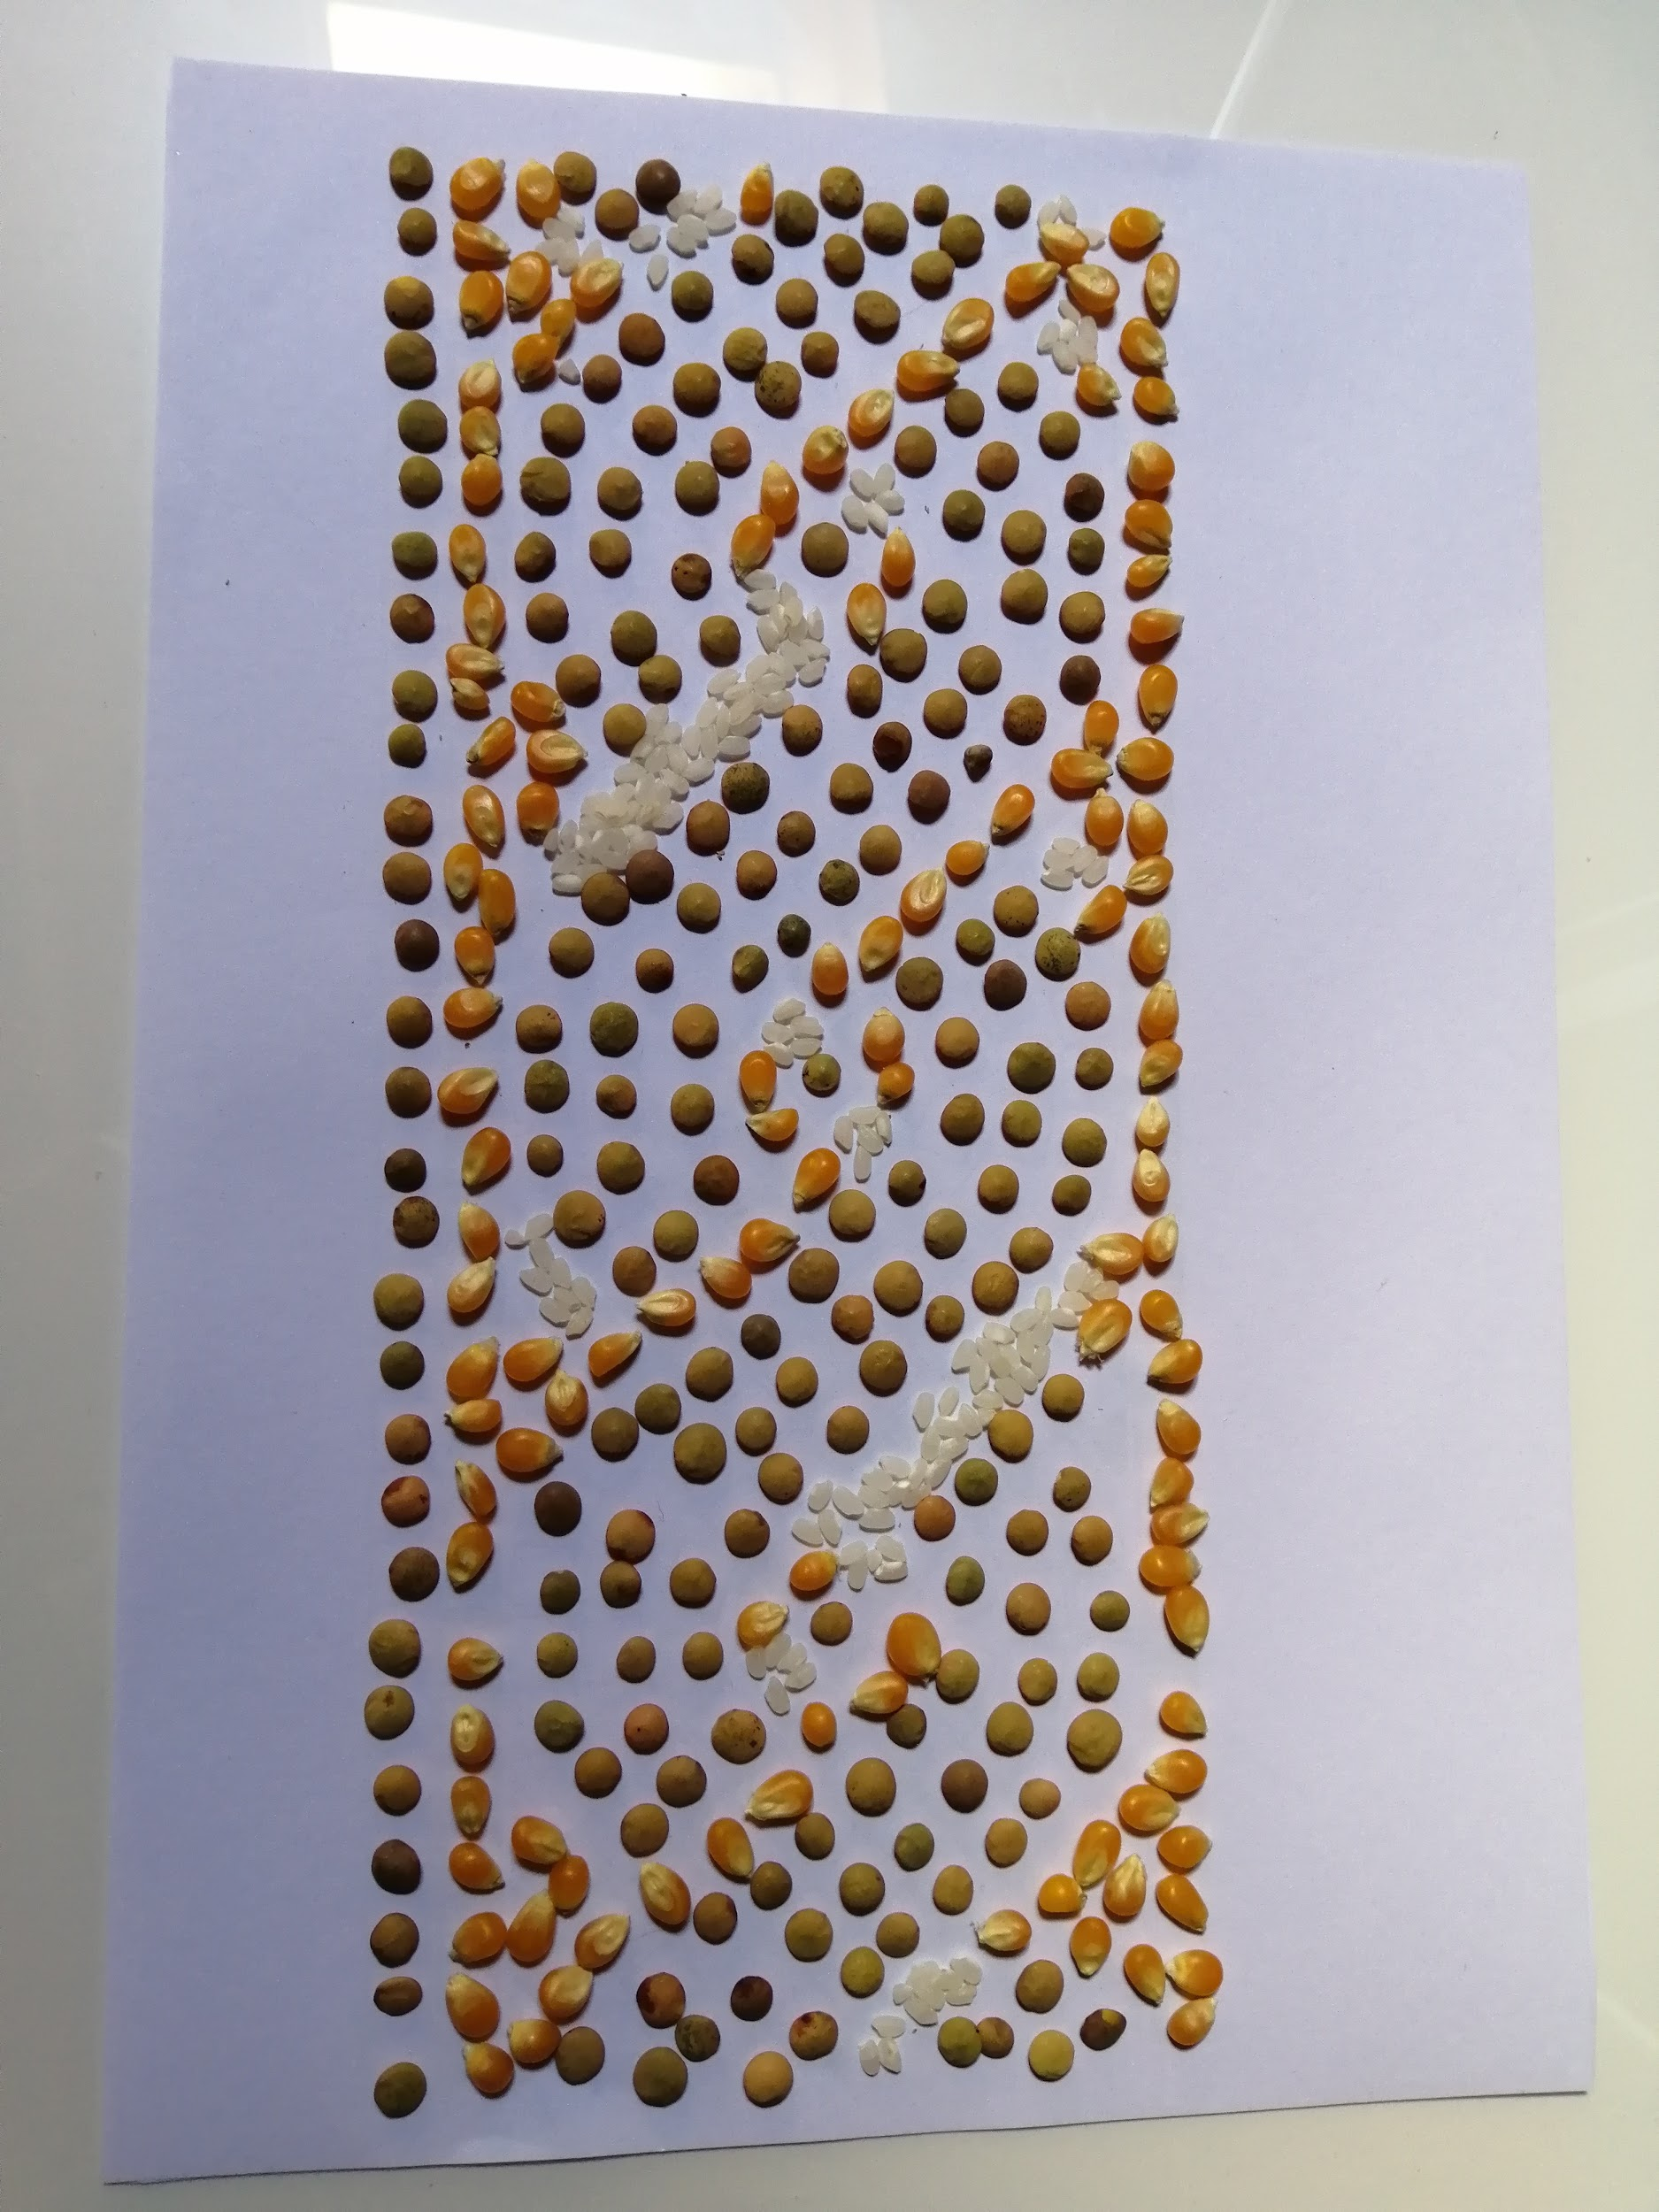
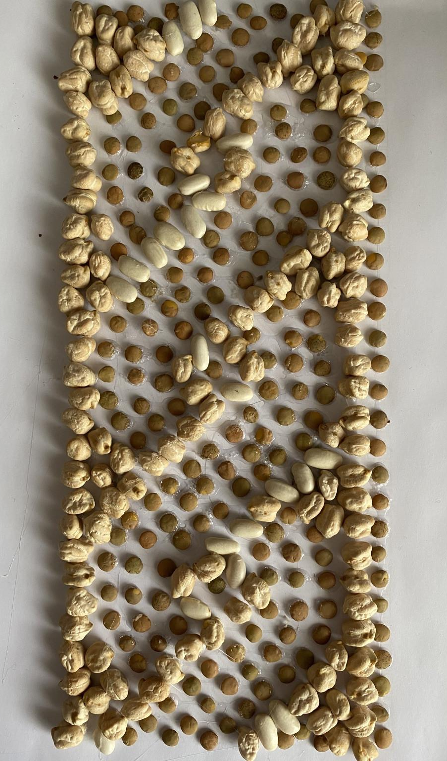

Slide 12
Què ens queda dels romans?
LLATÍ I EXPRESSIONS QUOTIDIANES
GESTOS I LLENGUATGE NO VERBAL
ESTRUCTURA DE LES CIUTATS

Slide 13
La societat romana i
les seves cases

Slide 14
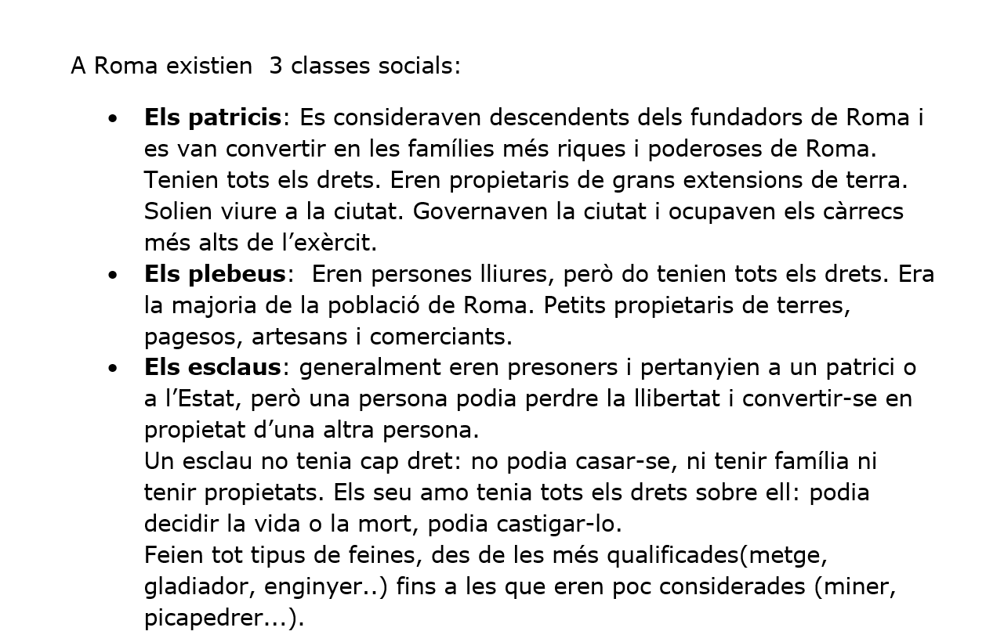

Slide 17
CONSTRUIM UNA CASA ROMANA:

Slide 18
Descobrim Hans Zimmer:
compositor BSO Gladiator

